Slide 1
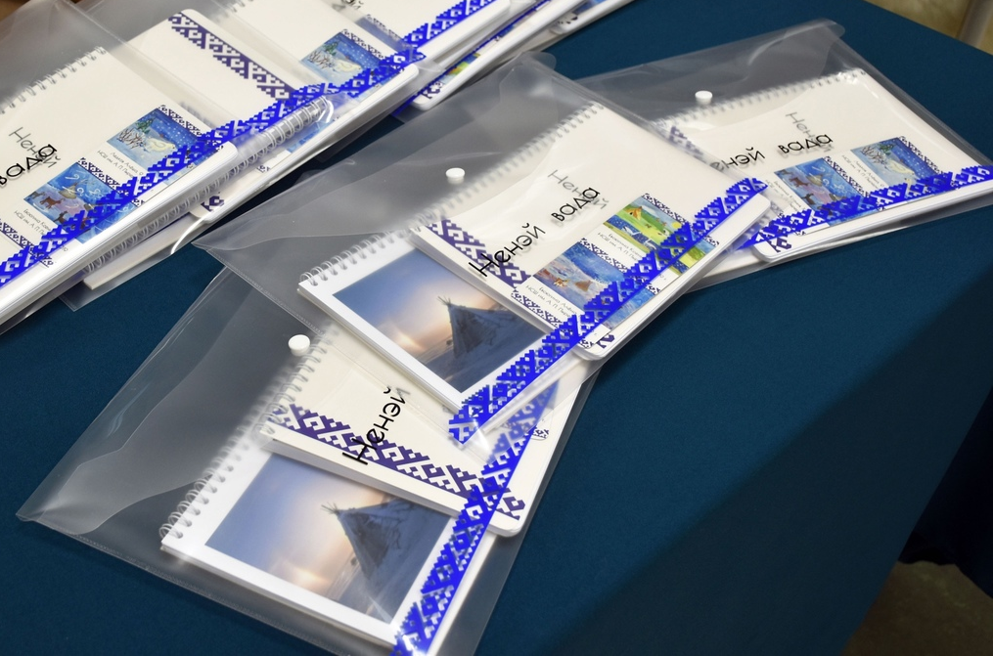
ПРОЕКТ «ШКОЛА НЕНЕЦКОГО ЯЗЫКА «НЕНЭЙ’ ВАДА» г. Нарьян-Мар,2022 год

Slide 2
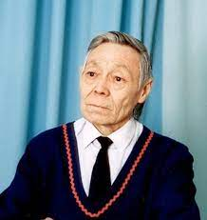
Харн” вадин
ӈэрм’ мерця”
ӈаха” нидо’ ханаӈгу”.
Хад” нидо’ сыра’ ӈыл’
пили” ӈули” тондаӈгу”.
Вын нимня харпадрев’
ялуворӈа”, вэнаӈга”.
***
Мой ненецкий язык
Сильней ветров полярных.
И голос мой метели не сотрут.
Соцветиями северных сияний
Моя слова над тундрою плывут…
Прокопий Андреевич Явтысый
(1932 – 2005 гг.)

Slide 3
ОРГАНИЗАТОРЫ ПРОЕКТА
РОД «Ассоциация ненецкого народа Ясавэй»
ГБУК «Этнокультурный центр НАО»

Slide 4
ФИНАНСИРОВАНИЕ
Департамент
внутренней политики
Ненецкого АО
конкурс для социально-ориентированных некоммерческих организаций,
реализующих проекты в сфере развития межнациональных отношений и представляющих интересы коренных малочисленных народов Севера
Направление
«Сохранение и защита самобытности, культуры, языков и традиций народов РФ»

Slide 5
ШКОЛА НЕНЕЦКОГО ЯЗЫКА «НЕНЭЙ’ ВАДА»
Цель:
обучение разговорному ненецкому языку взрослого населения

Slide 6
Задачи
Повышение эффективности обучения ненецкому языку, обеспечение общения и практического владения ненецким языком, приобщение к культуре ненецкого народа.
Выработка и внедрение новых форм и методов сохранения, развития и популяризации родного языка, особенно у молодого поколения, создание условий для стимулирования изучения родного языка.
Содействие сохранению и развитию ненецкого языка, обучение умению пользоваться родным языком как средством общения, коммуникации, повышение интереса молодежи округа к культуре ненецкого народа через родной язык.

Slide 7
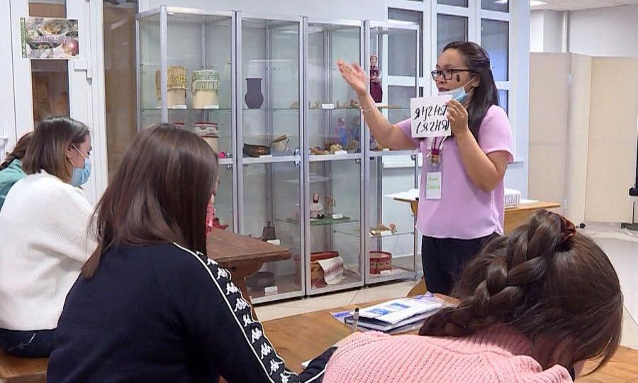
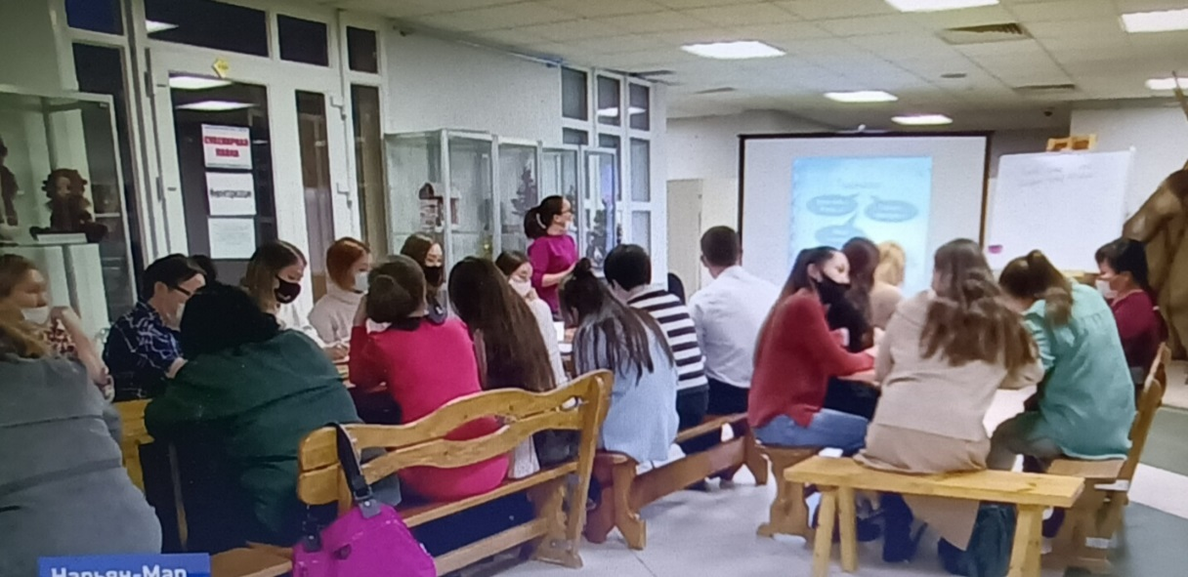
ЗАНЯТИЯ В ШКОЛЕ НЕНЕЦКОГО ЯЗЫКА

Slide 8
Итоги
Методическое пособие
Видеоролик
Распространение опыта на сельские поселения

Slide 9
Спасибо за внимание!

